Slide 1
Краеведение – путь к успеху
Витулева Валентина Ивановна
Преподаватель истории и обществознания
ГБОУ СО НПО «ПЛ № 49»

Slide 2
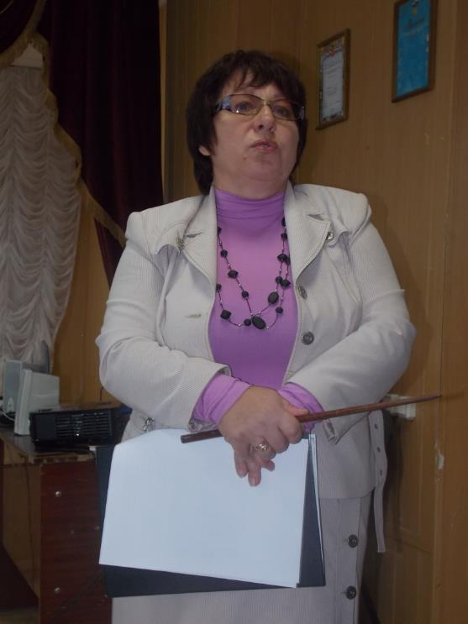
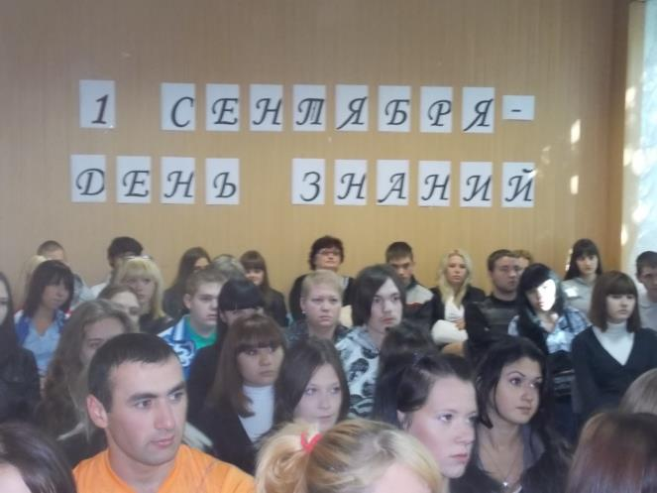
День знаний, посвященный
200-летию Отечественной войны 1812г.

Slide 3
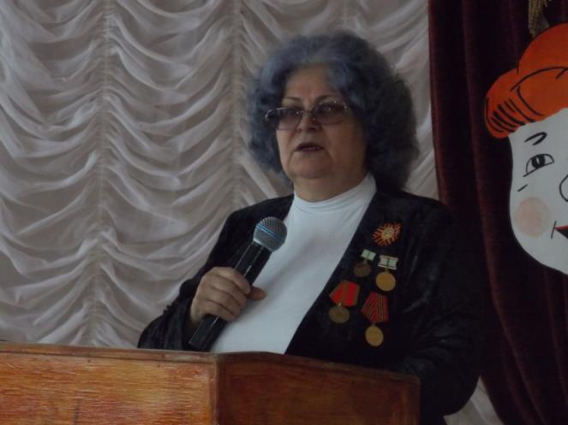
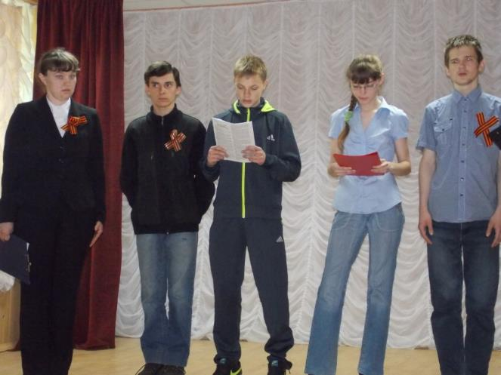
Встреча с Пяткиной Инной Павловной, жительницей блокадного Ленинграда

Slide 4
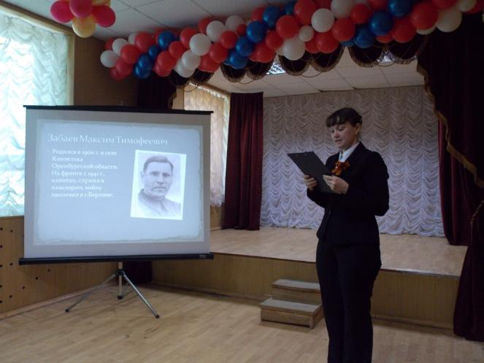
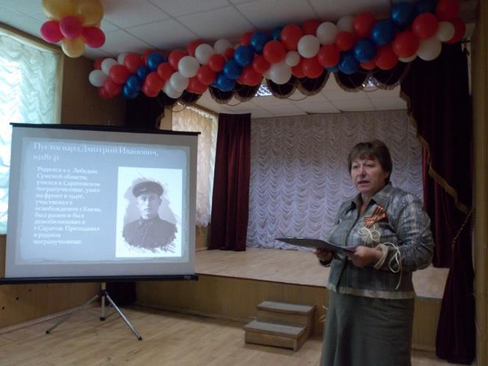
История одной фотографии.
Выступление Букиной Надежды

Slide 5
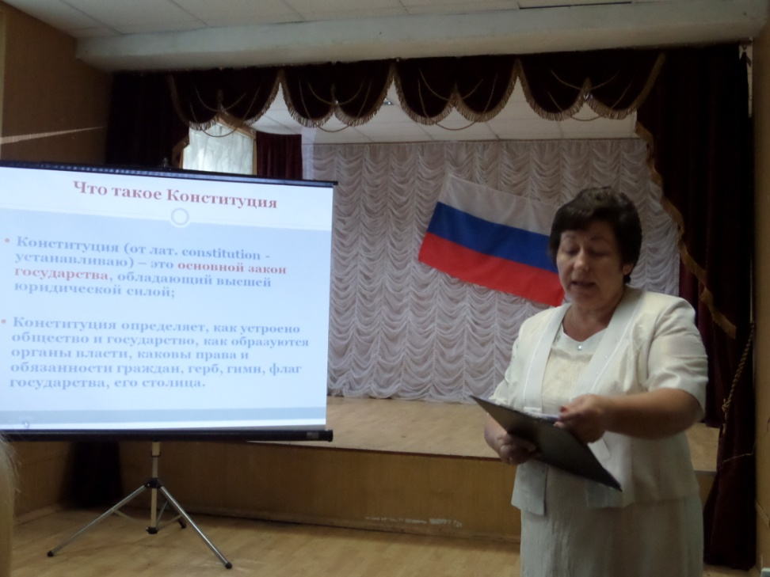
Российской Конституции –
20 лет

Slide 6
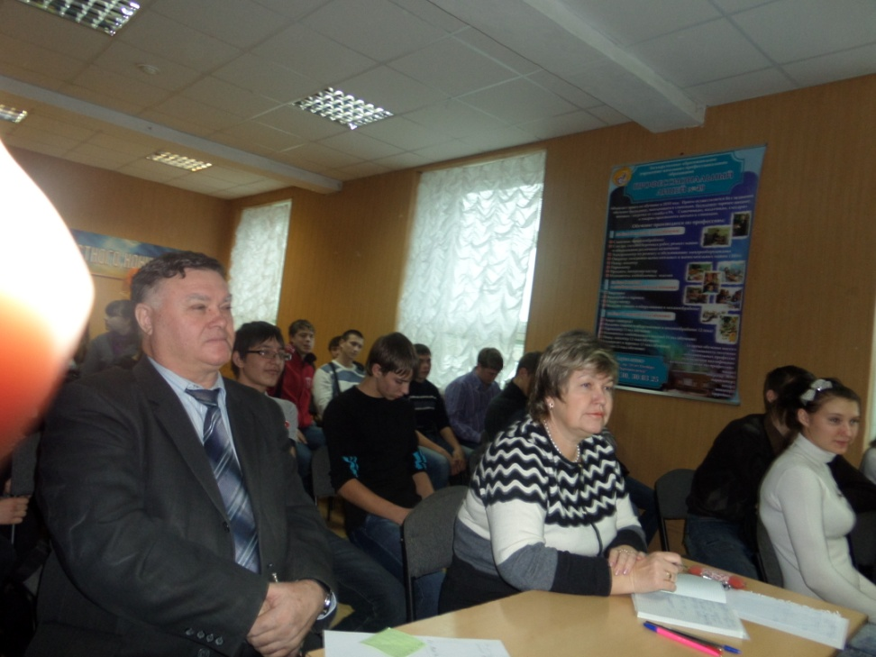
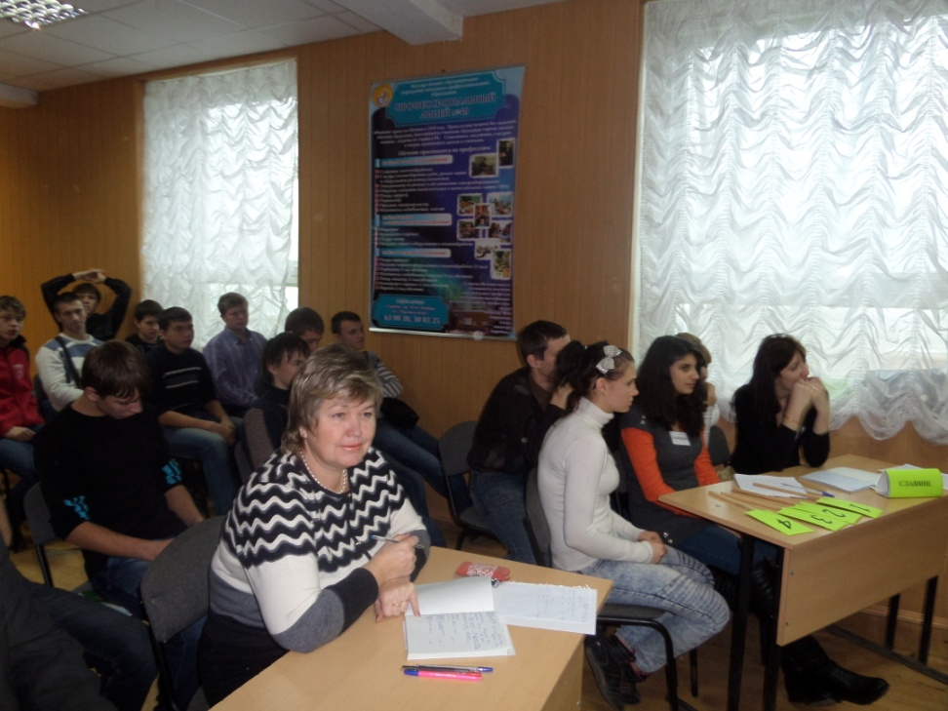
Интеллектуальная игра:
«Путешествие в прошлое»
Жюри: Михайлова И.Е.
Гуров М.Н.

Slide 7
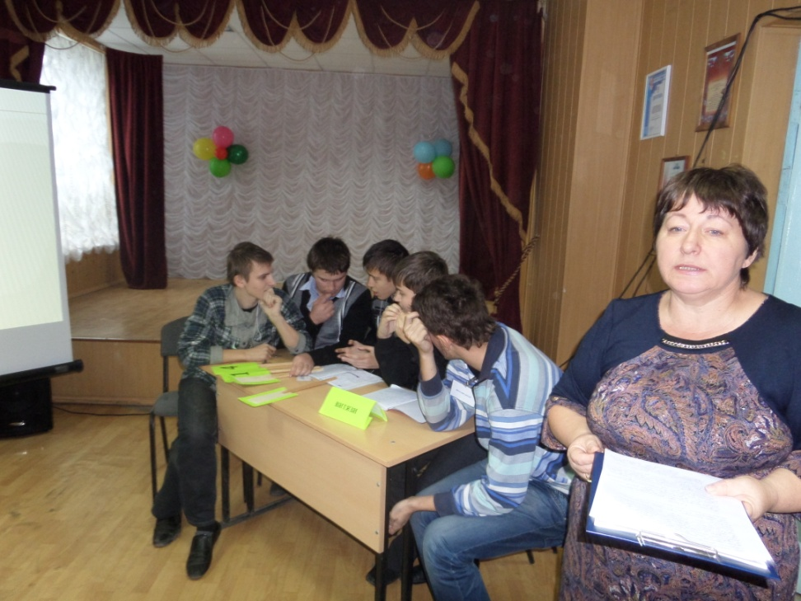
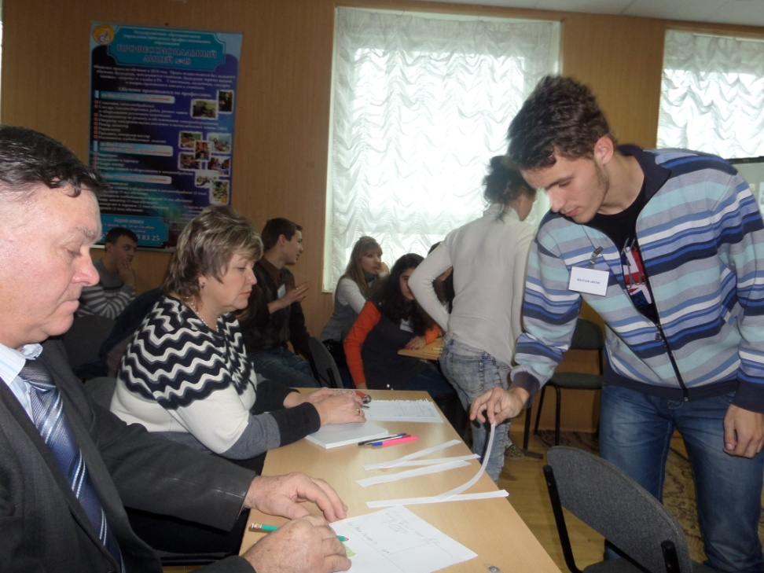
Турнир знатоков истории команда группы № 14 «Славяне»

Slide 8
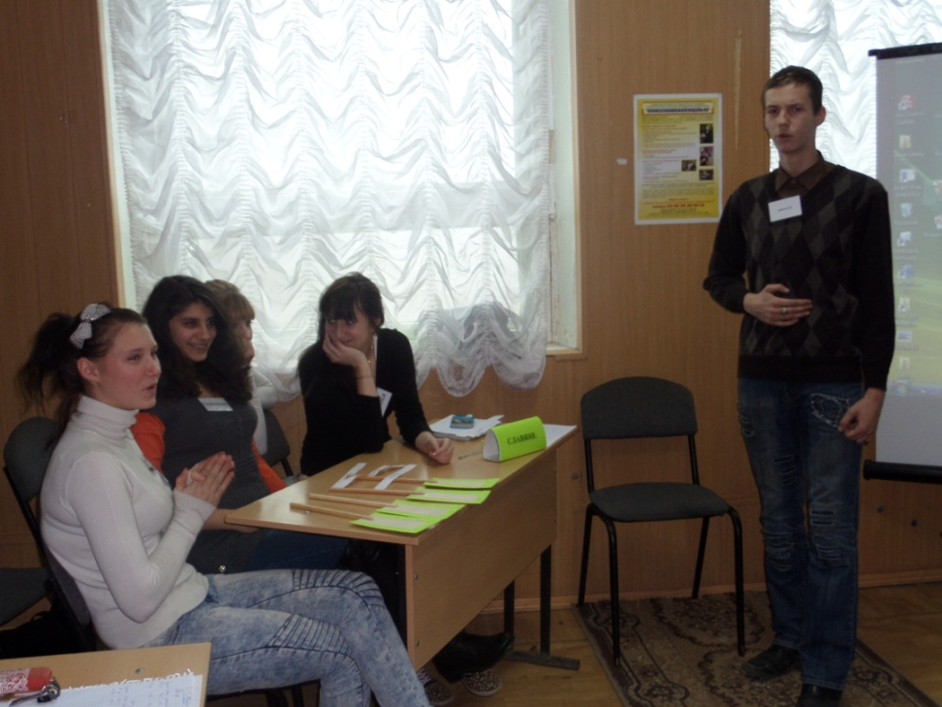
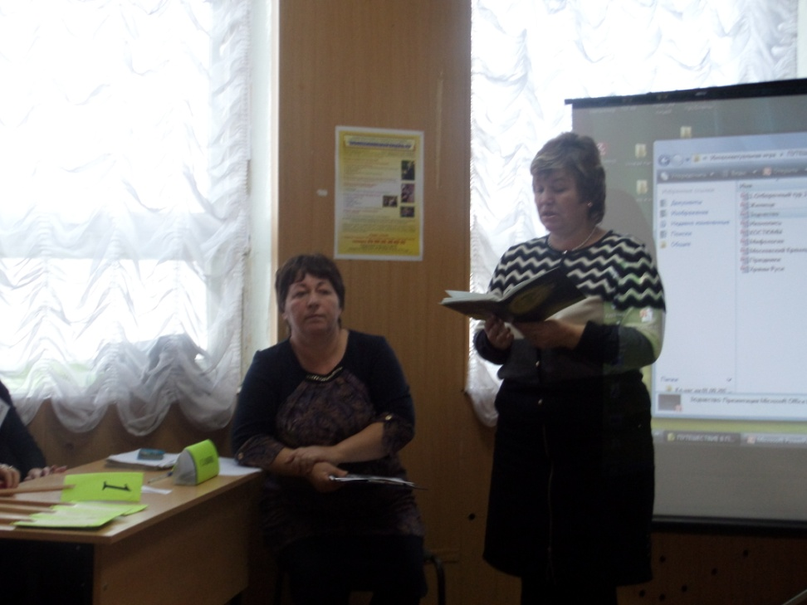
Команда группы № 16 «Русичи»

Slide 9
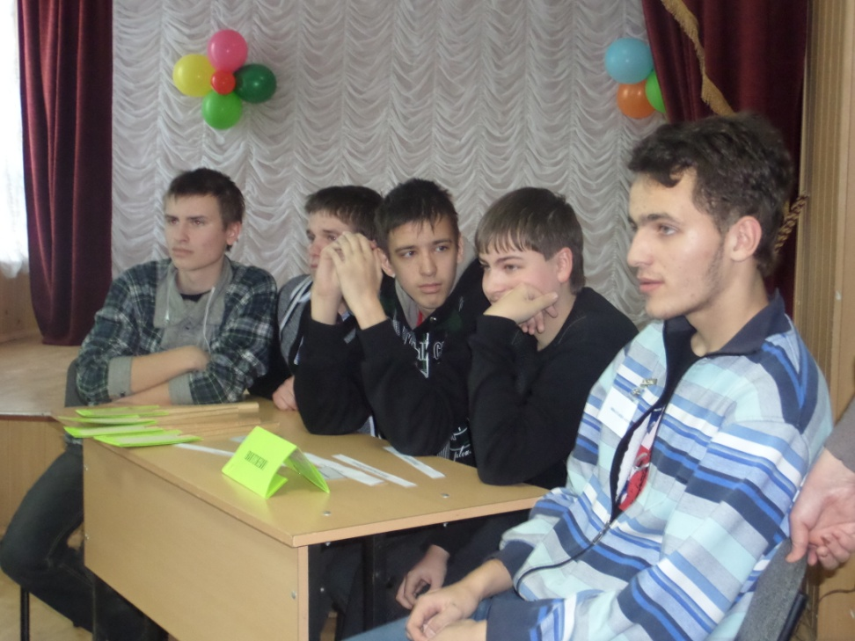
Победители игры

Slide 10
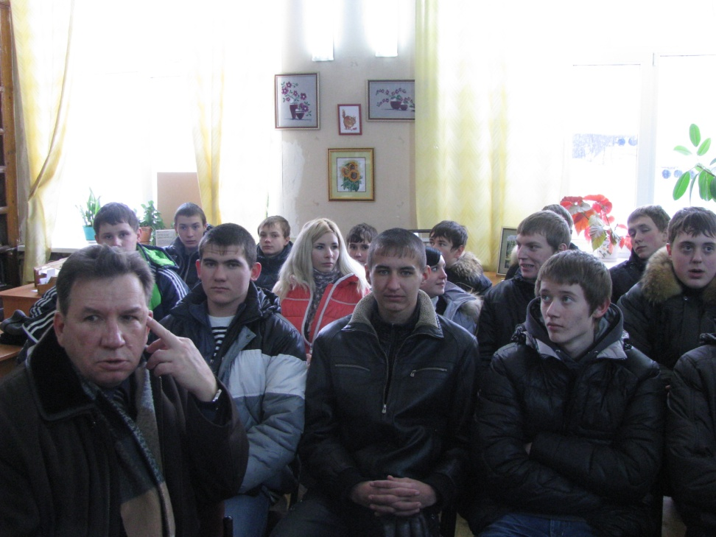
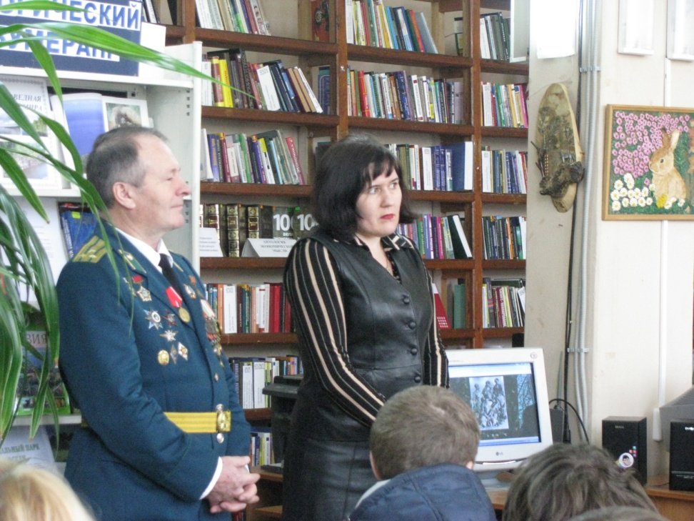
Беседа: «Афган в сердце моем…»
Мастер Филиппов И.А. и группа № 33

Slide 11
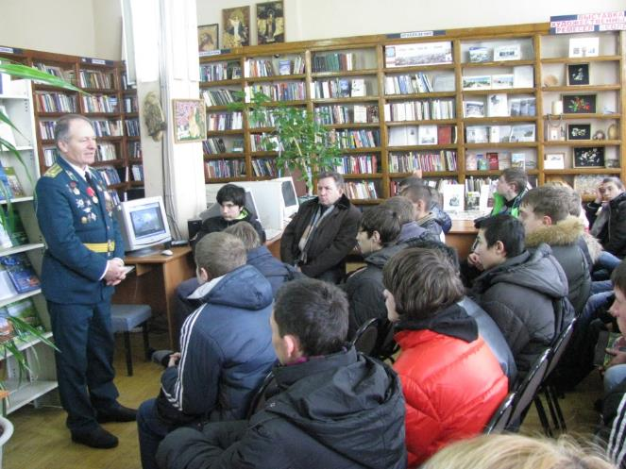
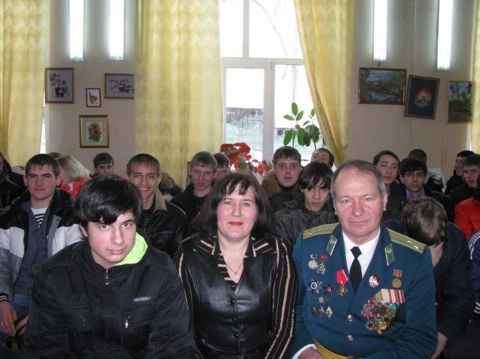
Встреча с ветераном Афганской войны.

